Slide 1
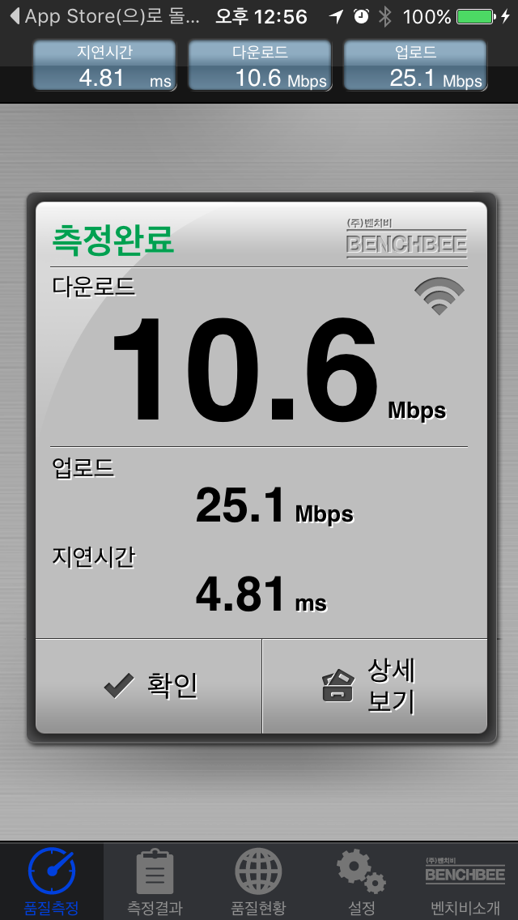
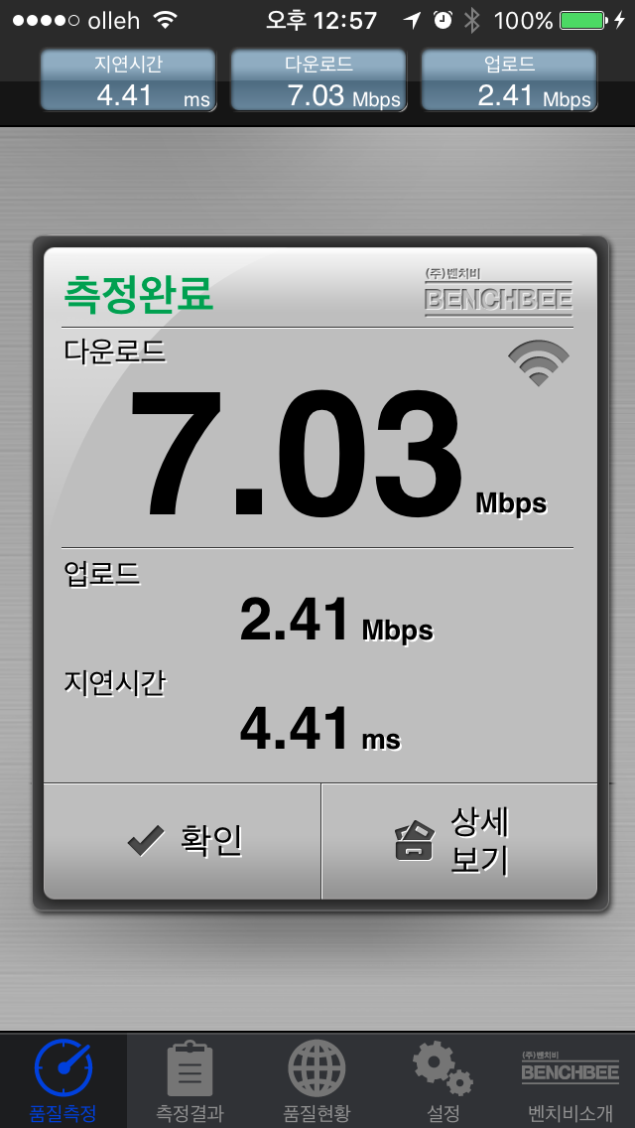
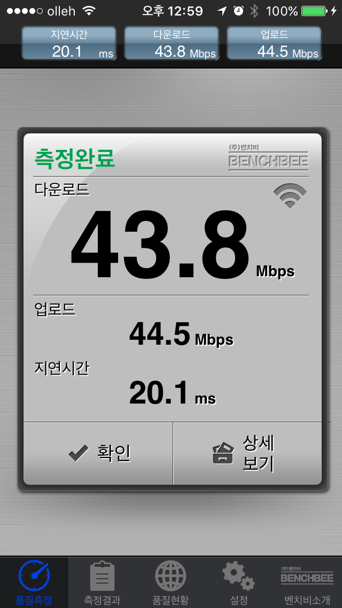
메인 공유기(N704A)
- WDS 연결상태
메인 공유기(G104)
- WDS 연결상태
메인 공유기(N704A)
- WDS 미연결(G104off)

